Slide 1
Análise de e-Commerce com Power BI e Google Analytics
Apresentado por: Everton Silva
Última atualização: 13/11/2022
Notes:
Este modelo pode ser usado como arquivo de partida para apresentar materiais de treinamento em um cenário em grupo.
Seções
Clique com o botão direito em um slide para adicionar seções. Seções podem ajudar a organizar slides ou a facilitar a colaboração entre vários autores.
Anotações
Use a seção Anotações para anotações da apresentação ou para fornecer detalhes adicionais ao público. Exiba essas anotações no Modo de Exibição de Apresentação durante a sua apresentação.
Considere o tamanho da fonte (importante para acessibilidade, visibilidade, gravação em vídeo e produção online)
Cores coordenadas
Preste atenção especial aos gráficos, tabelas e caixas de texto.
Leve em consideração que os participantes irão imprimir em preto-e-branco ou escala de cinza. Execute uma impressão de teste para ter certeza de que as suas cores irão funcionar quando forem impressas em preto-e-branco puros e escala de cinza.
Elementos gráficos, tabelas e gráficos
Mantenha a simplicidade: se possível, use estilos e cores consistentes e não confusos.
Rotule todos os gráficos e tabelas.

Slide 2
Sumário
1
2
Análise
3
Conclusões
Objetivos
4
Resumo
Notes:
Esta é outra opção para um slide de Visão Geral.

Slide 3

Objetivos:
Como os clientes mais acessam nosso portal, por busca orgânica ou paga?
Quanto tempo em média um visitante permanece em nosso portal por dia do mês?
Qual a principal fonte de acesso ao nosso portal?
Qual o sistema operacional mais usado para acessar nosso portal?
Qual o dispositivo mais usado para acesso ao nosso portal?
Qual o total de faturamento por dia?
Notes:
Esta é outra opção para um slide de Visão Geral usando transições.

Slide 4
Resultados do Google Analytics

Slide 5
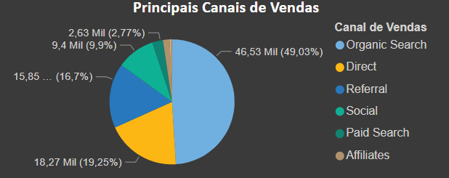

Como os clientes mais acessam nosso portal, por busca orgânica ou paga?
Notes:
Com 49,03% de acessos através da busca orgânica, fica muito além da busca paga. A equipe de marketing poderia trabalhar mais para aperfeiçoar o conteúdo do site para ser mais facilmente encontrado pelos motores de busca.

Slide 6
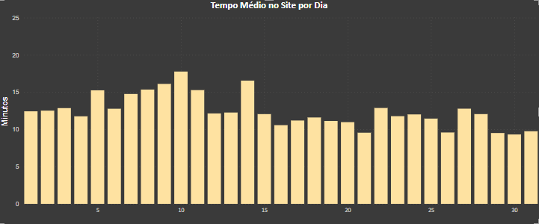
Quanto tempo em média um visitante permanece em nosso portal por dia do mês?
Notes:
Os acessos com maior duração são por volta do dia 10, tenho uma hipótese que seja por que nessa data quase todos os trabalhadores já receberam seus salários. Esse e os dias próximos sem dúvida são as datas mais indicadas para um maior retorno no investimento em publicidade.

Slide 7
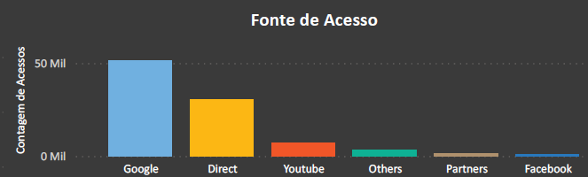
Qual a principal fonte de acesso ao nosso portal?
Notes:
O Google se mostra o soberano no quesito de fonte de acesso, sendo o melhor candidato a receber investimentos em campanhas de marketing. As redes sociais são quase inexpressivas em retorno para o nicho de e-commerce.

Slide 8
Qual o sistema operacional mais usado para acessar nosso portal?
Notes:
Windows, Android e Machintosh são soberanos no acesso a nosso site. Isso deve ser levado em conta ao configurar o site e instalação de novos APIs, a equipe de back-end e front-end deve estar atenta a esse fato.

Slide 9
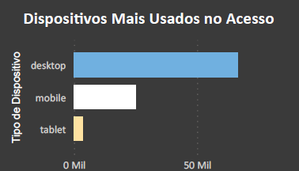
Qual o dispositivo mais usado para acesso ao nosso portal?
Notes:
Os dispositivos desktop são soberanos no acesso a nosso site. Isso deve ser levado em conta ao configurar o site e instalação de novos APIs, a equipe de back-end e front-end deve estar atenta a esse fato.

Slide 10
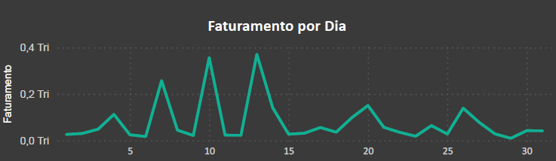
Qual o total de faturamento por dia?
Notes:
Assim como no caso dos acessos diários, o maior faturamento ocorre por volta do dia 10, isso mostra claramente a relação direta entre acessos ao site x faturamento.

Slide 11

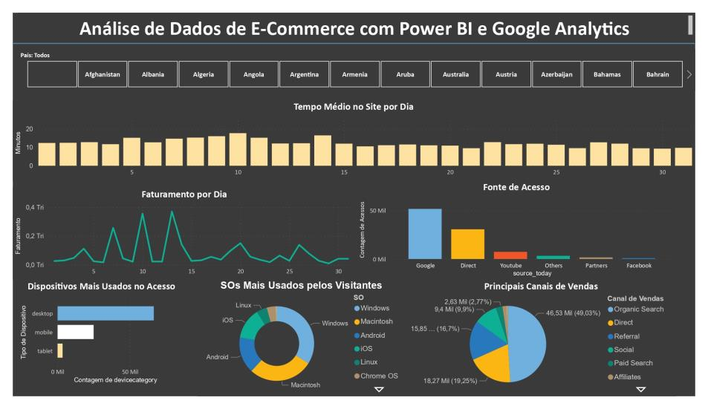
Notes:
Pausa para análise geral e comentários adicionais.

Slide 12

Conclusões da Análise
Aperfeiçoar a busca orgânica
O dia 10 é o ideal para executar campanhas de marketing
Os investimentos em melhorias no site devem ser otimizados para desktops com SO Windows.
Notes:
Os resultados da análise vão fornecer um poderoso insight para a equipe de marketing, pois os resultados são muito claros e precisos, ajudando na tomada de decisões.

Slide 13
Resumo
Obter e tratar Big Data
Um volume expressivo de dados aumenta o tempo de execução do projeto
Expectativas
Com as informações assertivas a equipe de marketing terá uma maior probabilidade de sucesso nas suas novas campanhas
Meta
Reavaliar daqui há 6 meses o sucesso de novas campanhas programadas para o dia 10, em comparação com campanhas anteriores

Slide 14
Recursos
Data Set – Data Science Academy – Google Analytics
Notes:
O data set, o problema de negócio e sugestão de layout foram apresentados no curso Power BI para Análise de Dados 2.0 da DSA.

Slide 15
Perguntas?
Notes:
Qual o KPI? As partes interessadas podem definir e uma atualização da análise pode ser feita em breve;

Slide 16
Obrigado!

